Slide 1
云平台开发
信息科学与技术学院
苏泽荫

Slide 2
第4章 Docker容器
本章学习目标
4.1
Docker容器运行过程
4.2
Docker容器原理
4.3
Docker容器命令
4.4
Docker容器应用实例

Slide 3
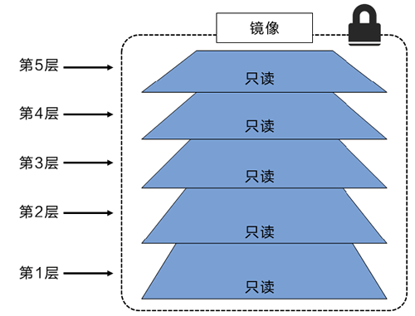
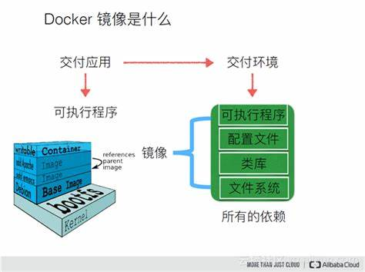
复习回顾
Build once, Run anywhere
镜像是一种轻量级、可执行的独立软件包，它包含运行某个软件所需的所有内容，包括代码、运行时环境、依赖库、环境变量和配置文件
Docker镜像采用分层的结构构建，由多个只读的镜像层组成

Slide 4
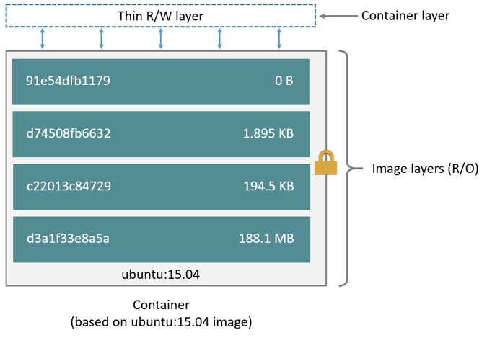
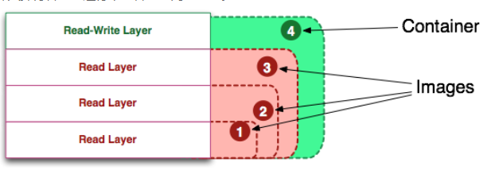
复习回顾
容器（Container）
容器是基于镜像创建的运行实例，包含运行某一特定程序所需要的OS、软件、配置文件和数据，是一个独立的沙盒
容器运行时，是以镜像为基础层，在其上创建一个当前容器的存储层容器最上面一层是可读可写的。容器=镜像+读写层。

Slide 5
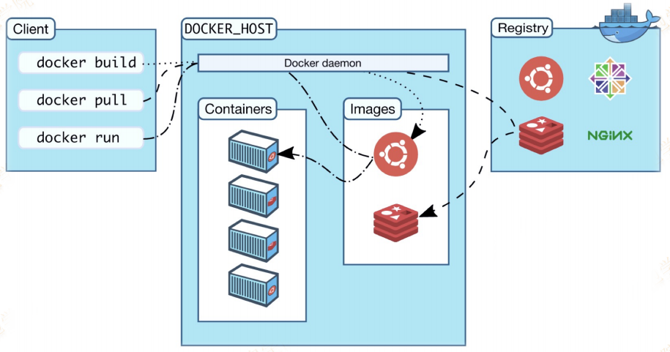
复习回顾
https://www.docker.com/

Slide 6
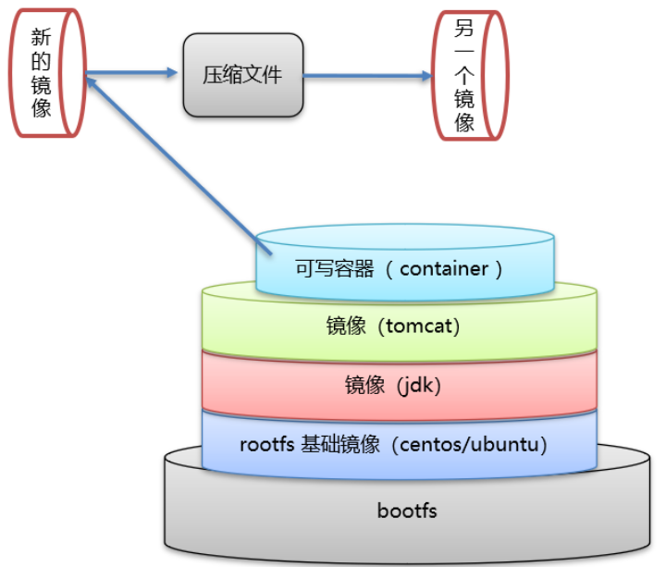
Docker镜像制作
启动创建容器docker run centos
修改容器层内容
容器转为镜像 docker commit 容器id 镜像名称:版本号
镜像压缩 docker save -o 压缩文件名称 镜像名称:版本号
镜像压缩文件解压成镜像 docker load -i 压缩文件名称

Slide 7
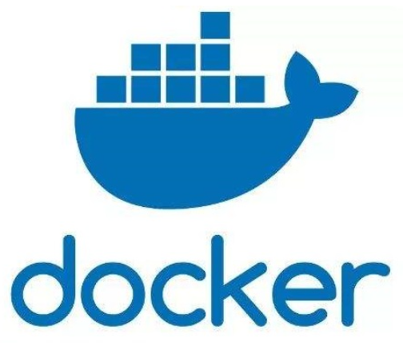
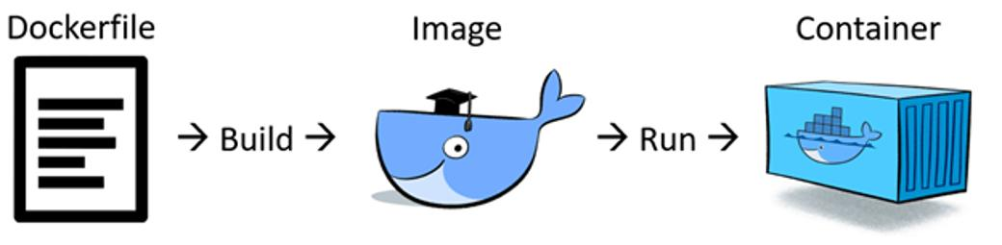
Docker镜像制作
Dockerfile是用来构建Docker镜像的文件，是由一系列命令和参数构成的脚本 (一份自动化的Linux命令集)
构建步骤：
1、编写DockerFile文件
2、docker build 构建镜像

Slide 8
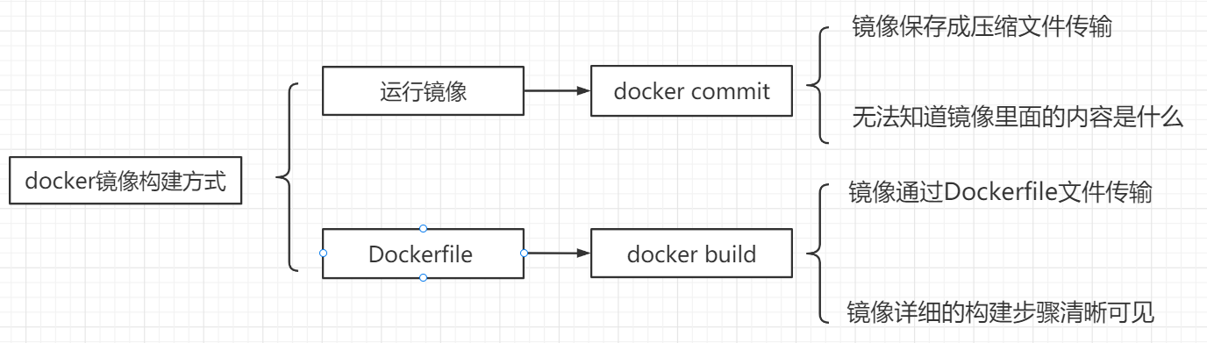
Docker镜像制作

Slide 9
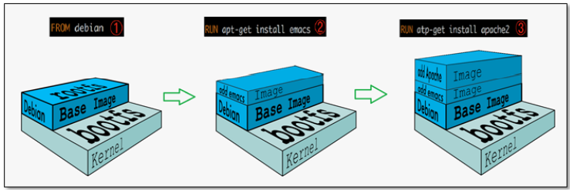
4.1 Docker容器运行过程
Docker镜像
docker的镜像实际上由一层一层的镜像层组成

Slide 10
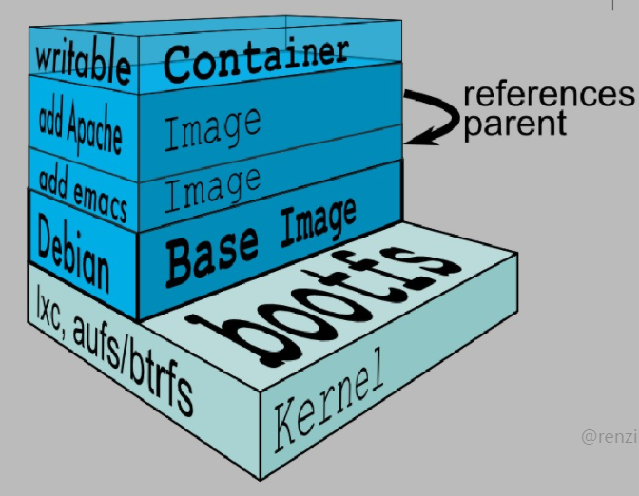
4.1 Docker容器运行过程

Slide 11
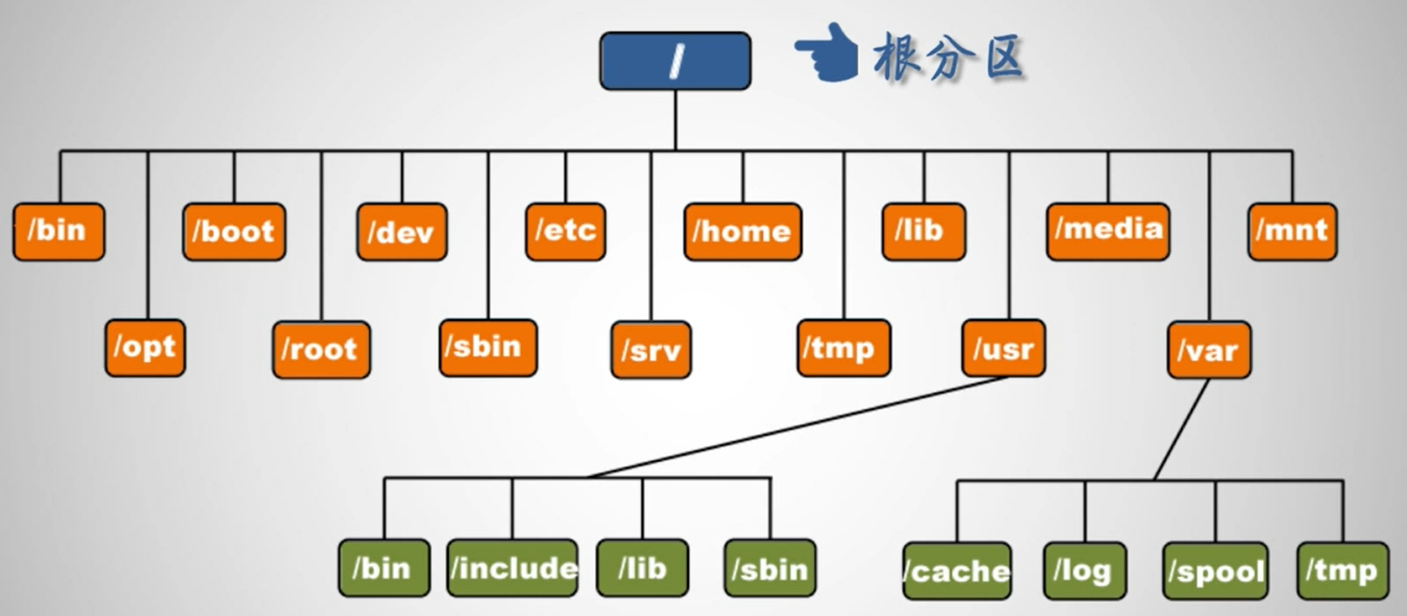
4.1 Docker容器运行过程
rootfs (root file system) 是内核启动时所mount的第一个文件系统

Slide 12

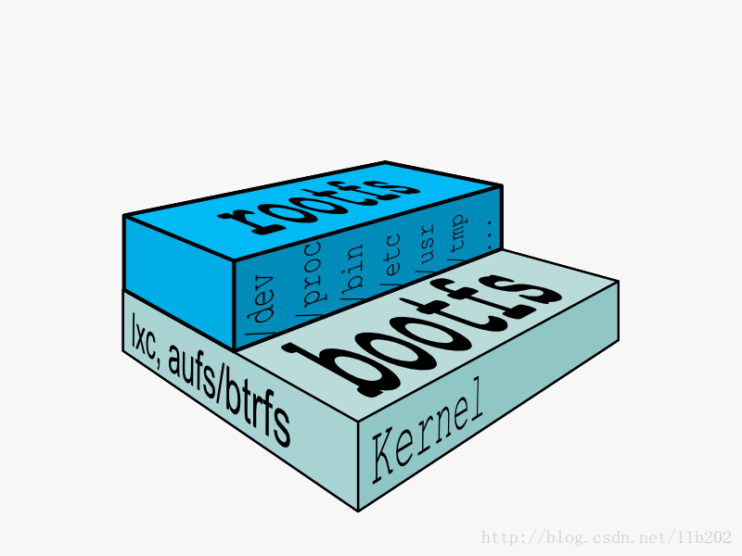
4.1 Docker容器运行过程
基础镜像
bootfs(boot file system)主要包含bootloader和kernel
rootfs (root file system) 是内核启动时所mount的第一个文件系统
Docker镜像的rootfs在mount之后会转为只读（read-only）模式

Slide 13
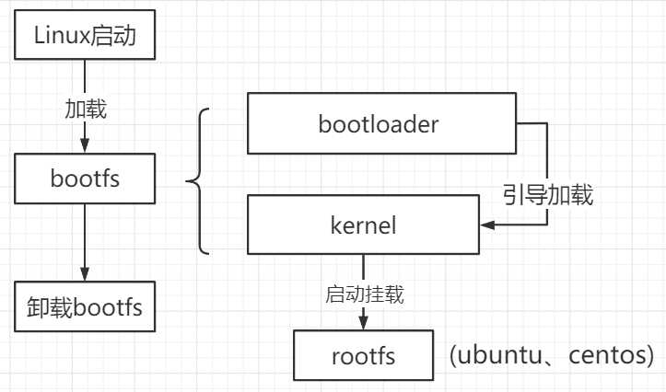
4.1 Docker容器运行过程
对于一个精简的OS，rootfs 可以很小，只需要包含最基本的命令，工具和程序库
Notes:
bootfs(boot file system)主要包含bootloader和kernel, bootloader主要是引导加载kernel，当boot加载完成之后整个内核就都在内存中了，此时内存的使用权已由bootfs转交给内核，此时系统也会卸载bootfs
根文件系统首先是内核启动时所mount的第一个文件系统，内核代码映像文件保存在根文件系统中，而系统引导启动程序会在根文件系统挂载之后从中把一些基本的初始化脚本和服务等加载到内存中去运行

Slide 14
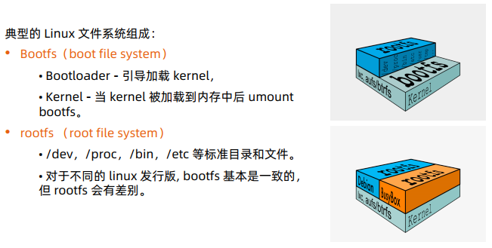
4.1 Docker容器运行过程

Slide 15
小试牛刀
bootfs主要包含什么？
rootfs是什么？
容器内的第一个进程必须一直处于运行的状态，否则这个容器，就会处于退出状态！

Slide 16
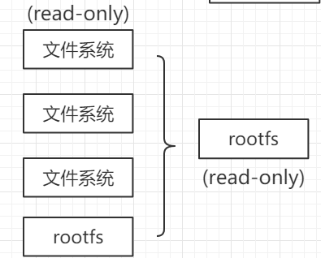
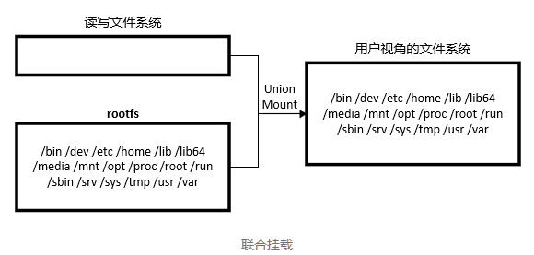
4.1 Docker容器运行过程
Docker的镜像在bootfs启动加载完毕之后，并不会把rootfs的read-only改为read-write。而是利用union mount（UnionFS的一种挂载机制）将一个或多个read-only的文件系统加载到之前的read-only的rootfs层之上，形成一个read-only的文件系统，

Slide 17
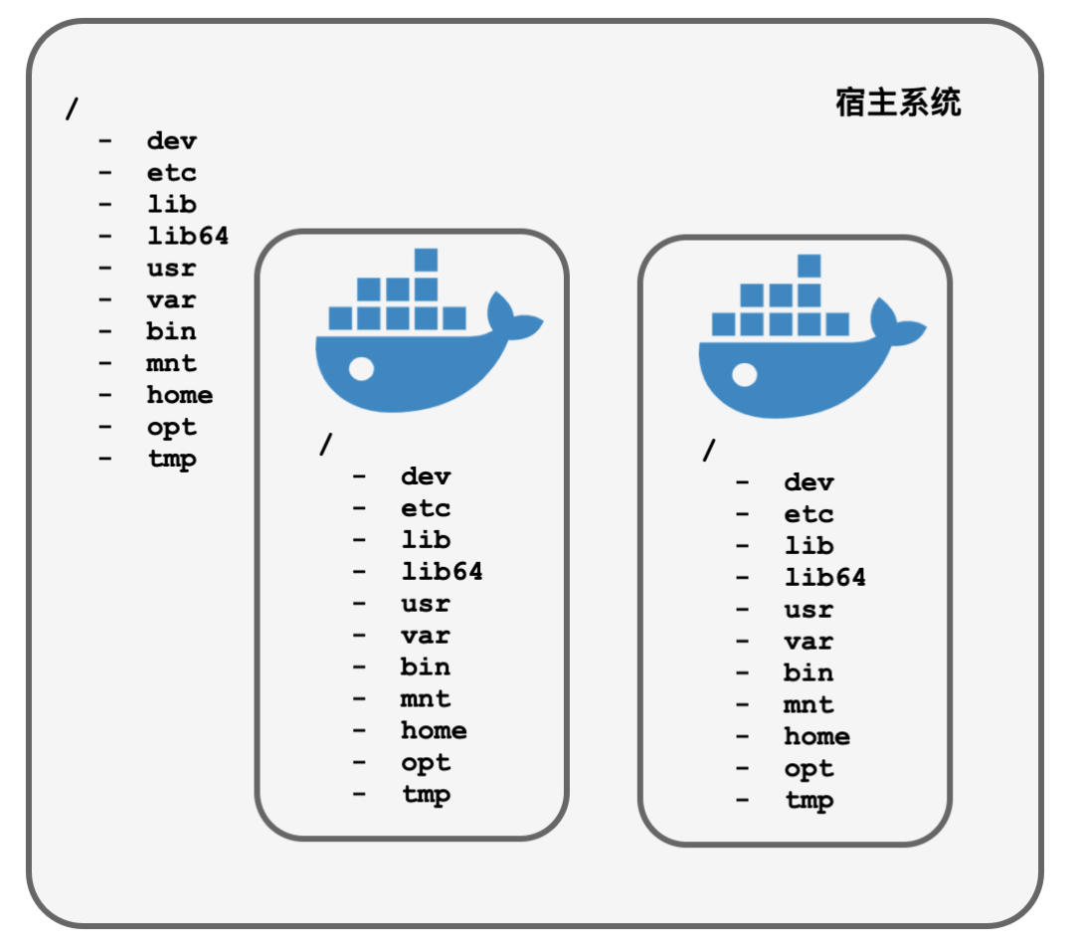
4.1 Docker容器运行过程

Slide 18
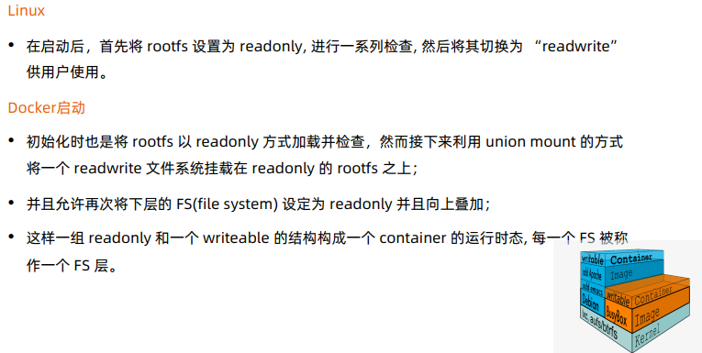
4.1 Docker容器运行过程

Slide 19
4.1 Docker容器运行过程
当我们创建一个容器，系统会在一层或是多层read-only的镜像层之上分配一层空的read-write的文件系统

Slide 20
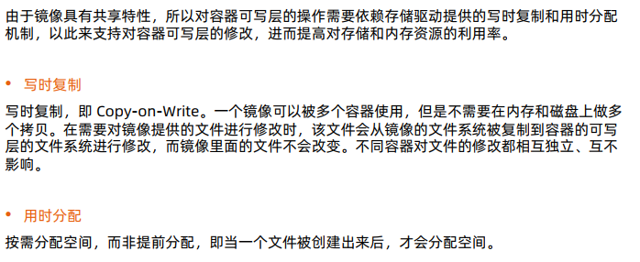
4.1 Docker容器运行过程

Slide 21
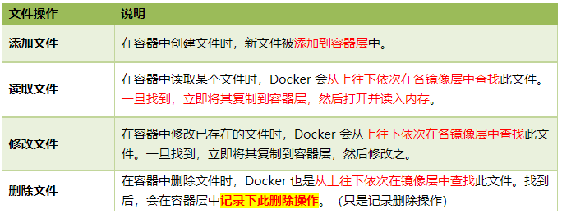
4.1 Docker容器运行过程
容器层的细节说明
镜像层数量可能会很多，所有镜像层会联合在一起组成一个统一的文件系统，在容器层中，用户看到的是一个叠加之后的文件系统

Slide 22
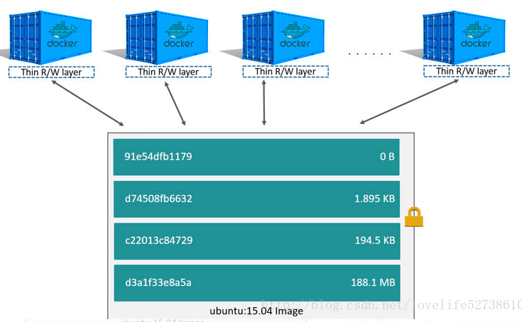
4.1 Docker容器运行过程
https://blog.csdn.net/L835311324/article/details/84488470

Slide 23
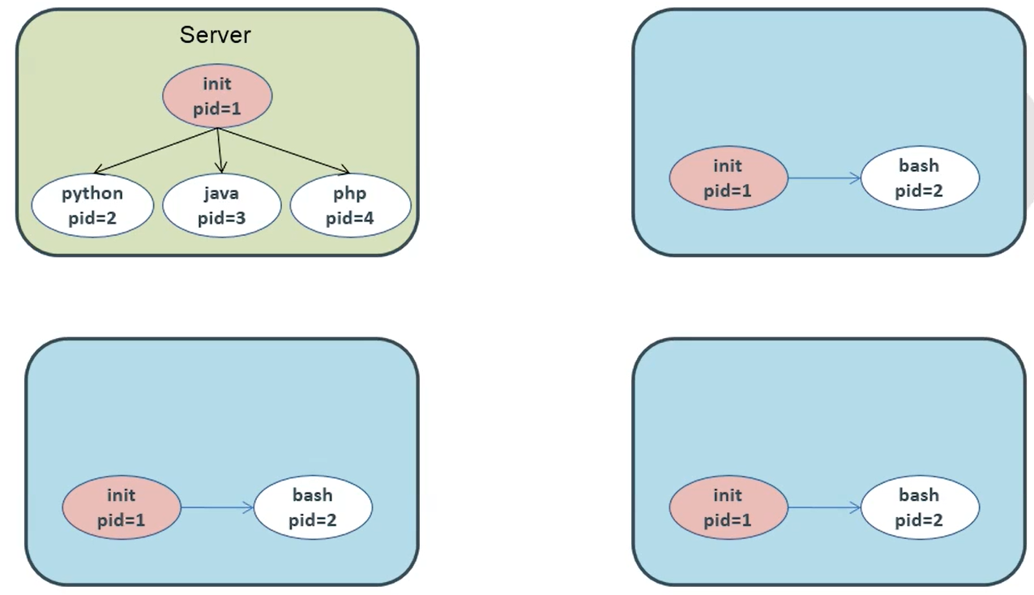
4.2 Docker容器原理

Slide 24
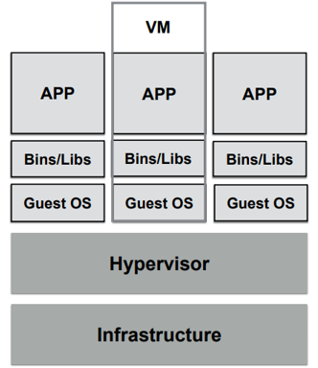
4.2 Docker容器原理
虚拟机是一种严密隔离且内含操作系统和应用的软件容器。每个自包含虚拟机
都是完全独立的。
利用硬件虚拟化技术，通过Hypervisor（虚拟机监控器）实现对资源的彻底隔离。
资源占用多
启动慢

Slide 25
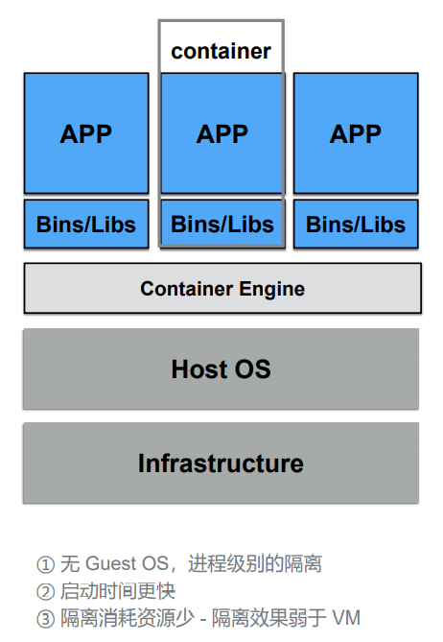
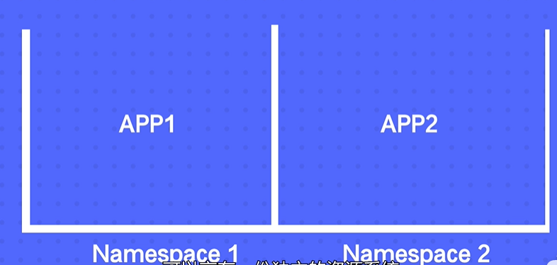
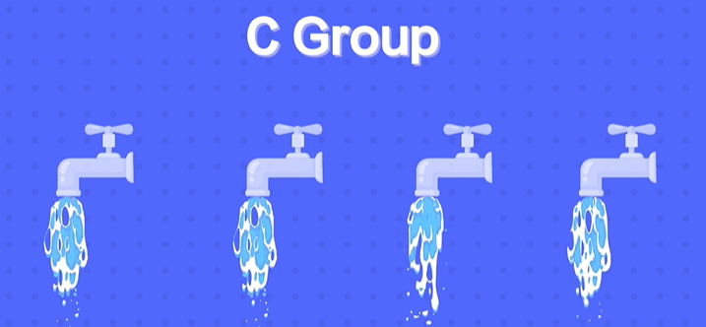
4.2 Docker容器原理
如何为进程提供一个独立的运行环境呢？
可以通过 chroot 系统调用将子目录变成根目录，达到视图级别的隔离；进程在 chroot 的帮助下可以具有独立的文件系统，对于这样的文件系统进行增删改查不会影响到其他进程
使用 Namespace 技术来实现进程在资源上进行隔离
通过 Cgroup 来限制进程能够使用的 CPU 、内存量和硬盘等系统资源

Slide 26
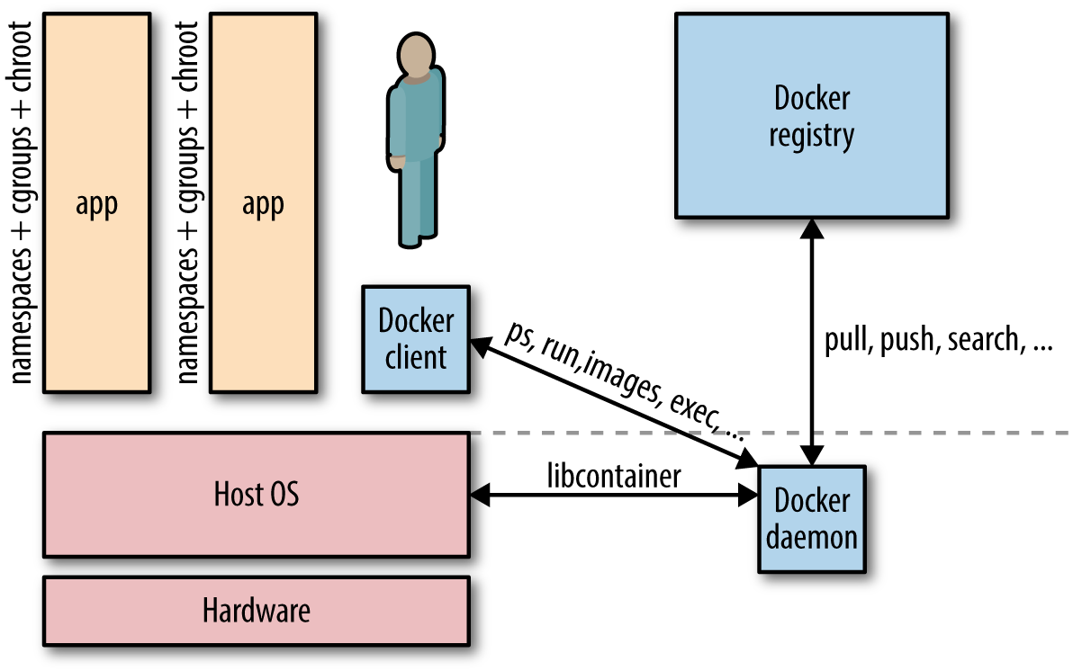
4.2 Docker容器原理
https://www.docker.com/

Slide 27
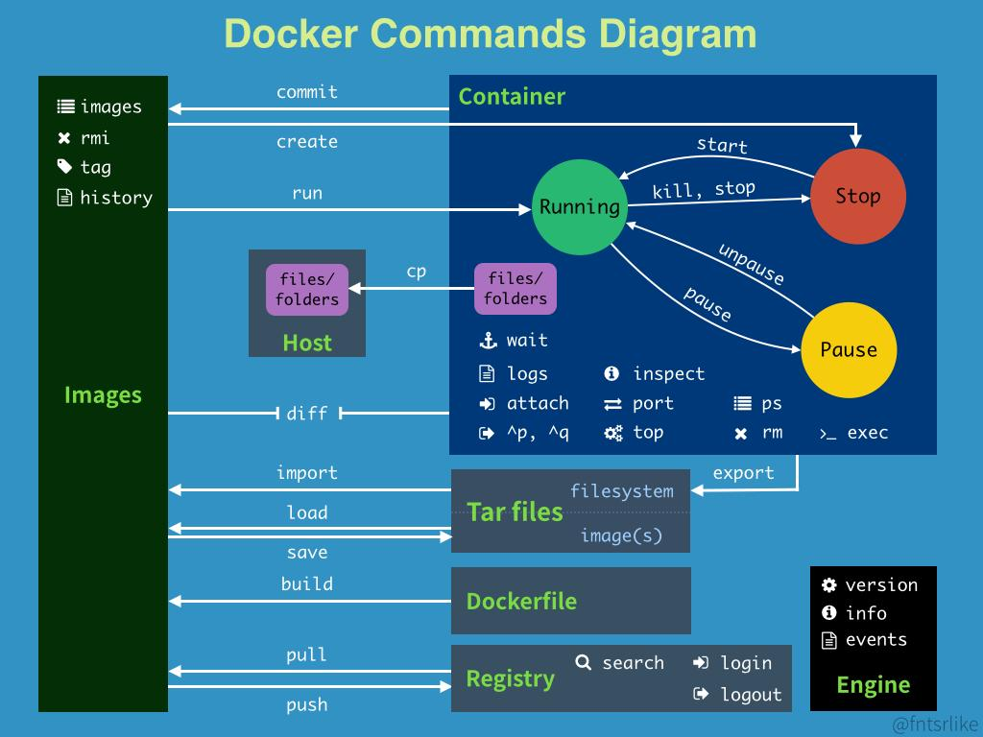
4.3 容器命令

Slide 28
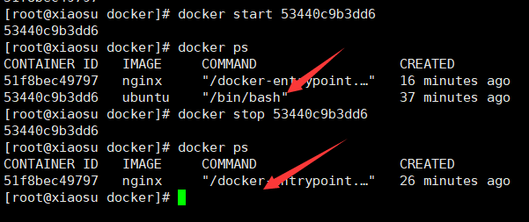
4.3 容器命令
docker start 容器ID或容器名字 #启动容器
docker stop 容器ID或容器名字#停止容器
docker restart 容器ID或容器名字#停止容器
docker kill 容器ID或容器名字 #强制停止容器
docker cp 要拷贝的文件路径 容器名:要拷贝到容器里面对应的路径

Slide 29
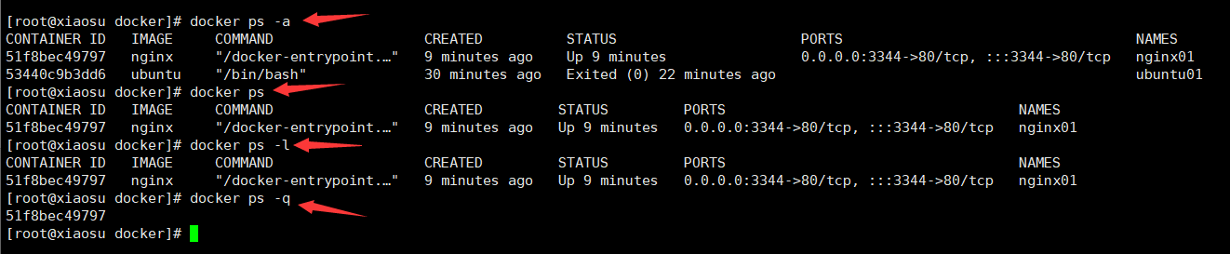
4.3 容器命令
删除容器
docker rm 容器ID或容器name # 删除已经停止的容器
docker rm -f 容器ID或容器name #强制删除已经停止或正在运行的容器
docker rm -f $(docker ps -qa) #一次性删除所有的容器

Slide 30
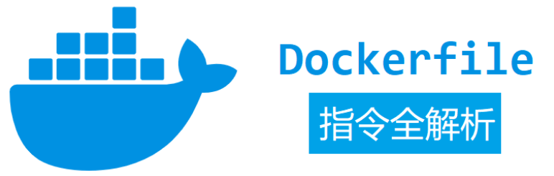
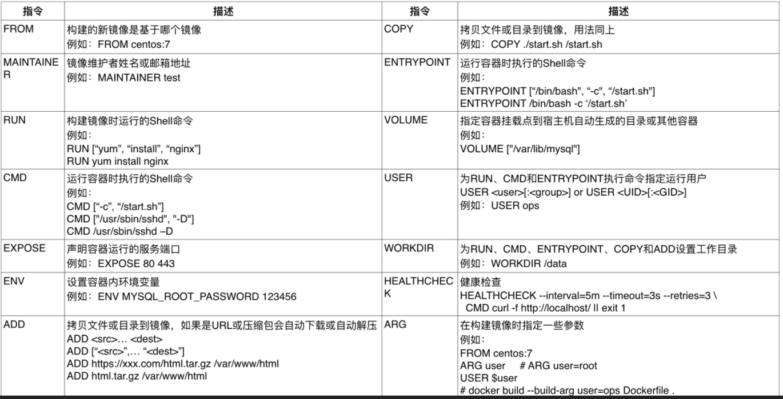
4.4 Docker容器应用实例
官网：https://docs.docker.com/engine/reference/builder/

Slide 31
4.4 Docker容器应用实例
定制tomcat镜像
要求：在centos镜像上定制tomcat镜像，访问默认网页
新建目录，准备构建材料
将 JDK 和 tomcat 安装的压缩包拷贝进目录
新建一个Dockerfile文件，并编写构建命令
构建镜像
运行启动 run
验证测试访问

Slide 32
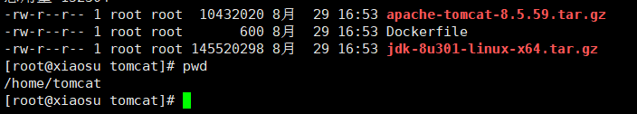
4.4 Docker容器应用实例
新建目录，准备构建材料
新建一个Dockerfile文件，并编写构建命令

Slide 33
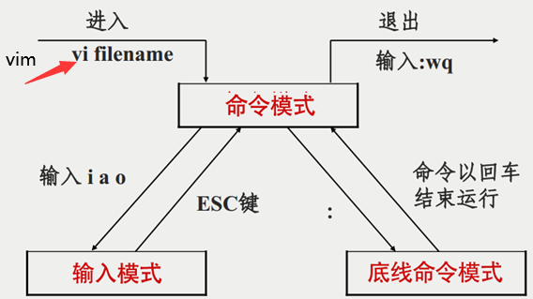
4.4 Docker容器应用实例
编写Dockerfile
FROM centos
MAINTAINER xiaosu:<619388013@qq.com>
#把java与tomcat添加到容器中
ADD apache-tomcat-8.5.59.tar.gz /usr/local/
ADD jdk-8u301-linux-x64.tar.gz /usr/local/
#设置工作访问时候的WORKDIR路径，登录落脚点
ENV MYPATH /usr/local
WORKDIR $MYPATH
#配置java与tomcat环境变量
ENV JAVA_HOME /usr/local/jdk1.8.0_301
ENV CLASSPATH $JAVA_HOME/lib/dt.jar:$JAVA_HOME/lib/tools.jar
ENV CATALINA_HOME /usr/local/apache-tomcat-8.5.59
ENV CATALINA_BASE /usr/local/apache-tomcat-8.5.59
ENV PATH $PATH:$JAVA_HOME/bin:$CATALINA_HOME/lib:CATALINA_HOME/bin
#容器运行时监听的端口
EXPOSE 8080
#启动时运行tomcat
CMD ["/usr/local/apache-tomcat-8.5.59/bin/catalina.sh","run"]
Notes:
CLASSPATH告诉java虚拟机(jvm)要使用或执行的*.class文件放在什么地方
CATALINA_HOME表示Tomcat的安装目录，如果要想在任意目录下都能启动Tomcat，就需要设置CATALINA_HOME环境变量

Slide 34
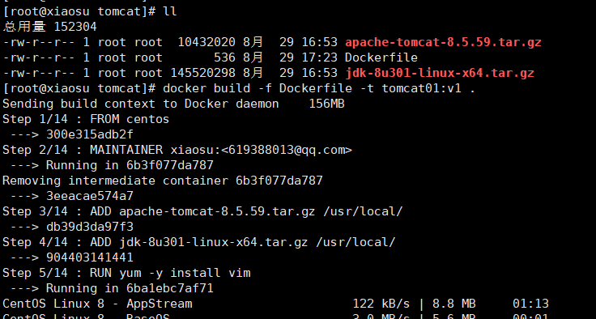
4.4 Docker容器应用实例
构建tomcat镜像
docker build -f Dockerfile -t tomcat01:v1 .

Slide 35
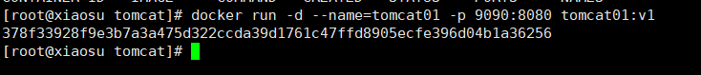
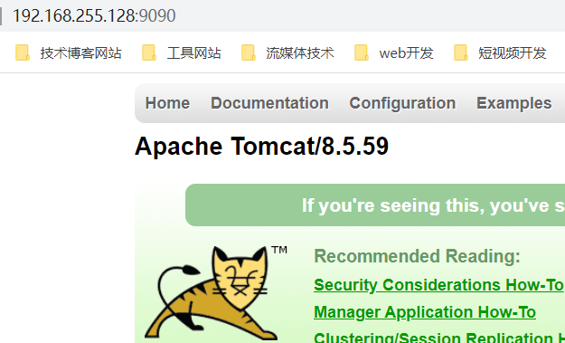
4.4 Docker容器应用实例
运行
docker run -d --name=tomcat01 -p 9090:8080 tomcat01:v1

Slide 36
4.4 Docker容器应用实例
实验内容
（一）：使用Dockerfile定制tomcat镜像
要求：在centos镜像上定制tomcat镜像，访问默认网页
1. 编写Dockerfile文件，构建镜像（要给出Dockerfile文件内容）
2. 运行镜像生成tomcat容器并访问默认网页
3. 列出镜像的变更历史
4. 进入容器然后退出容器
5. 停止tomcat容器
6. 删除tomcat容器
7. 删除构建的tomcat镜像

Slide 37
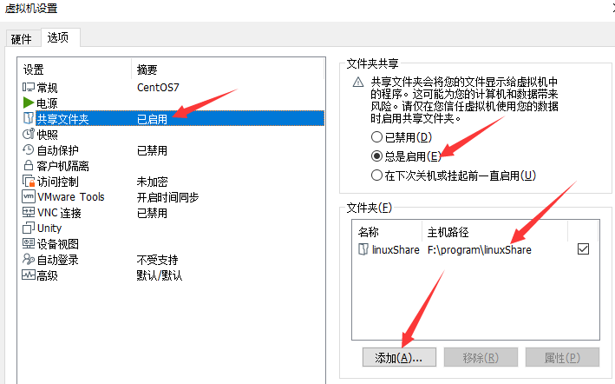
虚拟机文件拷贝
如果 /mnt/hgfs 没有显示共享文件夹：
vmware-hgfsclient
yum install -y open-vm-tools-devel
vmhgfs-fuse .host:/ /mnt/hgfs

Slide 38
本次课程小结
4.1
Docker容器运行过程
4.2
Docker容器原理
4.3
Docker容器命令
4.4
Docker容器应用实例

